Slide 1
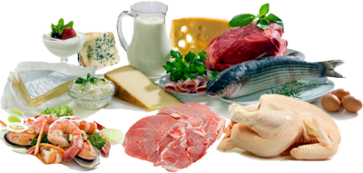
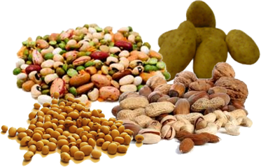
Proteine

Slide 2
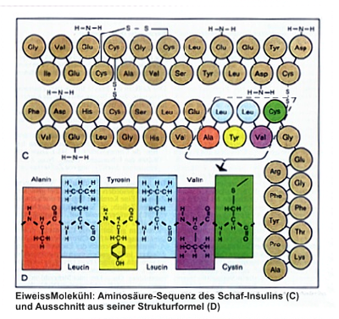
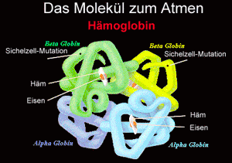

Slide 3
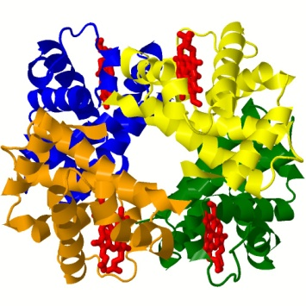
Proteine
Proteine → protos (gr. = Erstes, Wichtigstes)
ca. 50.000 verschieden Proteine im menschlichen Körper
ca. 50% des Trockengewichts einer Zelle besteht aus Proteinen
bestehend aus nur 20 verschiedenen Aminosäuren
FRAGE: Wozu brauchen wir Proteine?
Unterschiedlichsten Funktionen:
Biokatalysatoren (2000 Enzyme)
Muskelkontraktion (Aktin-Myosinfilamente)
Gerüstsubstanzen (Kollagen= Bindegewebe; Keratin=Haare)
Transportfunktion (z.B. Hämoglobin)
Botenstoffe (z.B. Hormone wie Insulin)
Speicherproteine (Aminosäuren als Reserve)
Oberflächenrezeptoren (Aufnahme chemischer Signale; Schutz & Immunantwort)
Abwehrfunktion (Gifte im Tier- und Pflanzenreich)
Fortbewegung (Geißeln, Cilien, etc.)

Slide 4
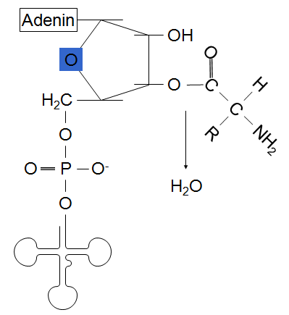
Verknüpfung mit Aminosäure
Proteine
Adenin
OH
H
O
O
C
C
NH₂
OH
H
O
H₂C
R
O
O
P
O⁻
O

Slide 5
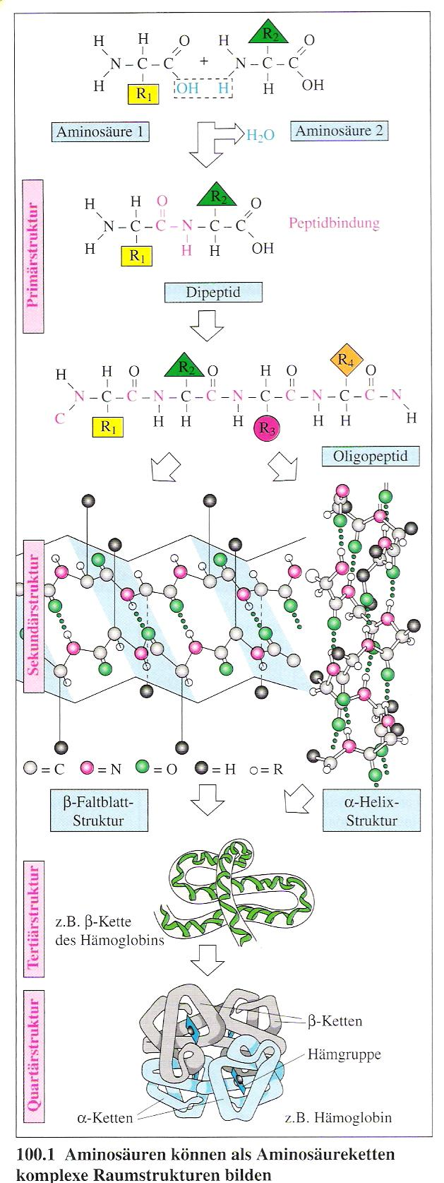

Slide 6
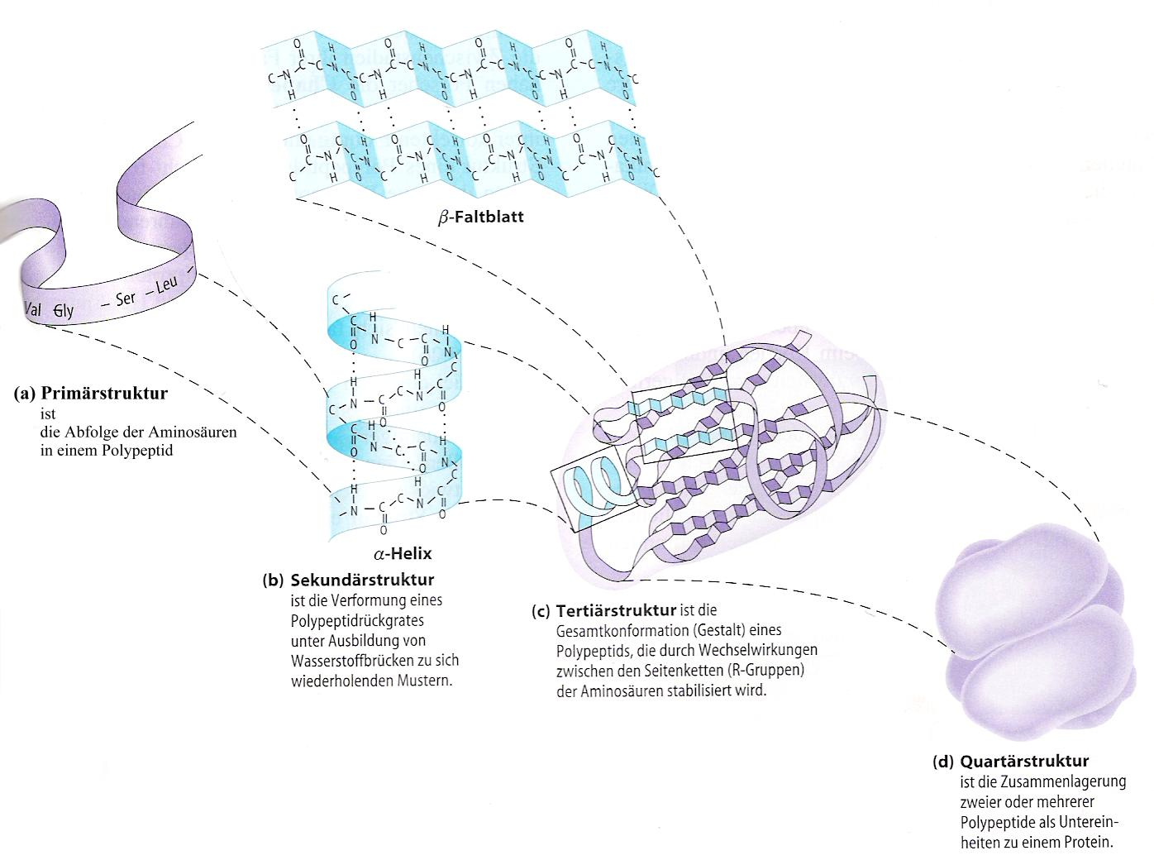

Slide 9
Aus Aminosäuren
Bindung zwischen den Aminosäuren. Sie entsteht unter Wasserabspaltung zwischen den Aminogruppen der einen Aminosäure und der Carboxylgruppe der zweiten. Peptidbindungen bilden das Rückgrat der Proteine.
Wasserstoffbrücken stabilisieren die Sekundär-
Struktur des Proteins (Helix oder Faltblatt)
Sie tragen zum Zusammenhalt der
Tertiärstruktur bei.
Anordnung der Faltblätter und Helices im Raum. Sie entsteht durch Auffaltung der Proteinketten und durch ionische,
Kovalente und hydrophobe Wechselwirkungen in dieser räumlichen Struktur.
Cystein 4 mal
Glutaminsäure (Carboxylrest), Asparaginsäure (Carboxylrest), Lysin (Aminogruppe), Histidin (Aminogruppe)
Arginin (Aminogruppe)
a) Es können max. 5 ionische Wechselwirkungen zustande kommen
b) Es kann nur eine Disulfidbrücke gebildet werden.

Slide 10
Proteine
Fazit:
trotz Vielgestaltigkeit Aminosäuren alle Proteine aus denselben Grundbausteinen
der Grundbaustein Aminosäuren sind über Peptidbindungen miteinander verknüpft
strukturell am höchsten entwickelte Moleküle
erfüllen vielfältige Funktionen in der Zelle
vielseitigsten Biopolymere

Slide 11
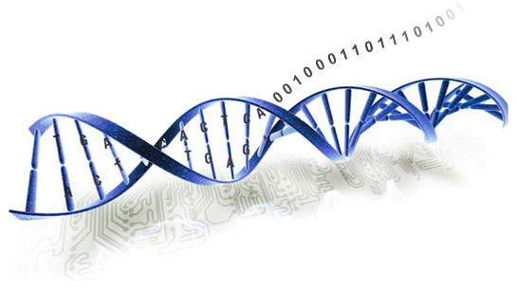
Protein bio synthese

Slide 12
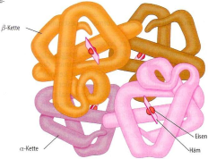
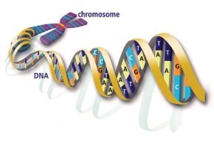
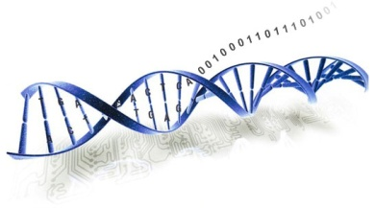
Proteinbiosynthese
Ziel:
… aus 20 Aminsäuren vielfältige Proteine (Polypeptidketten) zu synthetisieren
Voraussetzung:
… vier unterschiedliche Basen der DNA
Problem:
… der genetische Code der DNA
… die Übersetzung von Nukleotiden in Aminosäuren

Slide 13
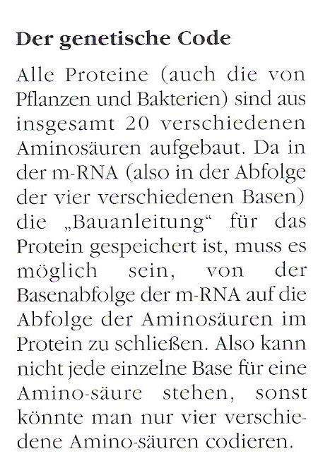
Proteinbiosynthese
Aufgabe:
Überlegen Sie sich aus wie vielen Basen die Codewörter für die Aminosäuren bestehen?

Slide 14
Ausganssituation
20
?
4
...
...

Slide 15
Verschlüsselung
1 Base → 1 Aminosäure
➔ 4¹ = 4 Aminosäuren codierbar
2 Basen → 1 Aminosäure
➔ 4² = 16 Aminosäuren codierbar
3 Basen → 1 Aminosäure
➔ 4³ = 64 Aminosäuren codierbar!

Slide 16
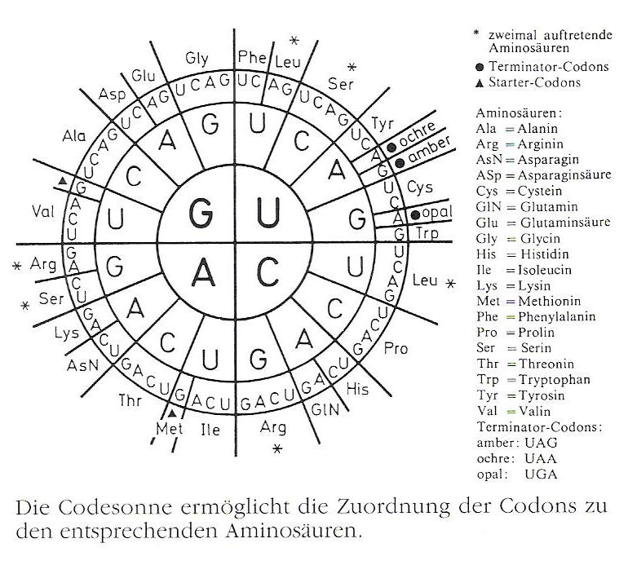
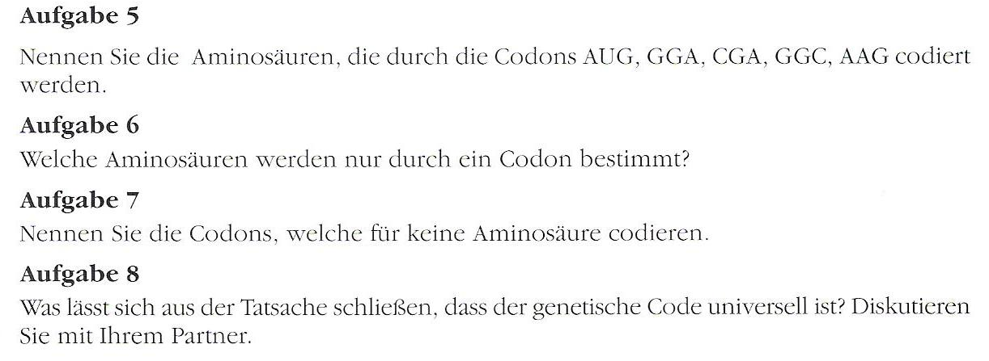
Proteinbiosynthese: vom Gen zum Genprodukt

